Slide 1
Dr. Fransiskus Adikara, S.Kom, MMSI
IT Resource Management
Sesi 02
Sumber Daya TI

Slide 2
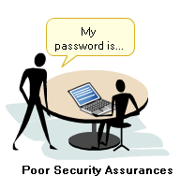
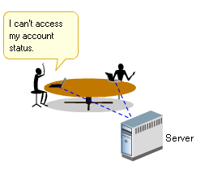
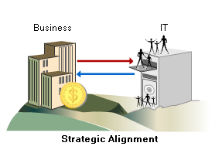
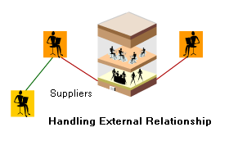
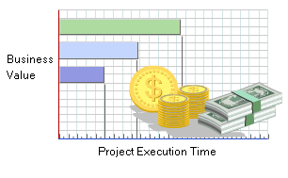
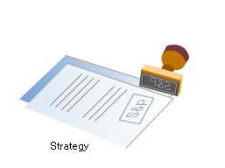
Prinsip Tata Kelola TI
Kebutuhan Tata Kelola TI
Security
Keeping
IT Running
Aligning
IT with
Business
Managing
Complexity
Value/Cost
Regulatory
Compliance
Fokus Strategi
Menilai dampak kompetitif dari TI
Memastikan keselarasan antara strategi TI & investasi TI berdasarkan sumber daya yang dimiliki
Modifikasi dari : ©2007 IT Governance Institute. All rights reserved.

Slide 3

Kebijakan dan Aturan Tata Kelola TI
Kebijakan adalah rangkaian konsep dan asas yg menjadi garis besar dan dasar rencana dl pelaksanaan suatu pekerjaan, kepemimpinan, dan cara bertindak (tt pemerintahan, organisasi, dsb).
Aturan adalah tataan (petunjuk, kaidah, ketentuan) yg dibuat untuk mengatur.
Kebijakan dan aturan Tata Kelola TI adalah rangkaian konsep pelaksanaan dan aturan pengelolaan teknologi informasi.
Sumber: Kamus Besar Bahasa Indonesia

Slide 4

IT Strategic Plan (ITSP)
“ITSP” adalah rencana strategis yang mendefinisikan, bagaimana tujuan TI akan memberikan kontribusinya pada tujuan strategis organisasi dengan mengacu pada pembiayaan dan risiko TI terkait, melalui kebijakan yang diambil oleh para pemangku kepentingan di organisasi
ITSP harus mencakup bagaimana TI akan menjadi pendukung key business area, layanan utama TI dan aset TI (IT Resources).
ITSP harus dapat menentukan bagaimana tujuan dapat terpenuhi, model pengukuran yang akan digunakan dan prosedur untuk memperoleh formal sign-off dari para pemangku kepentingan.
ITSP harus mencakup investasi / anggaran operasional, sumber pendanaan, sumber strategi, strategi akuisisi, dan persyaratan hukum dan regulasi. Rencana strategis harus cukup rinci untuk memungkinkan definisi rencana taktis TI.
©2007 IT Governance Institute. All rights reserved.

Slide 5

IT Tactical Plan (ITTP)
“ITTP” adalah sebuah penjabaran dari inisiatif TI, kebutuhan akan sumber daya TI, dan bagaimana penggunaan sumber daya TI serta pencapaian tersebut akan dipantau dan dikelola
ITTP dibuat berdasarkan portofolio TI yang berasal dari rencana strategik TI (ITSP).
ITTP harus dapat menggambarkan key business area organisasi, layanan TI dan aset TI.
ITTP harus cukup rinci sebagai dasar pendefinisian rencana proyek.
©2007 IT Governance Institute. All rights reserved.

Slide 6

IT Portfolio
“IT Portfolio” adalah sebuah kumpulan dari program-program, proyek-proyek, layanan-layanan dan aset yang dikelola serta dimonitor untuk optimasi proses bisnis organisasi
ITMP dibutuhkan untuk mencapai usaha strategis tertentu dengan tujuan mengidentifikasi, mendefinisikan, mengevaluasi, memprioritaskan, memilih, memulai, mengelola dan mengendalikan program.
Tubuh/Isi ITMP di dalamnya harus termasuk klarifikasi hasil bisnis yang diinginkan, memastikan bahwa tujuan program mendukung pencapaian hasil, memahami ruang lingkup kerja yang diperlukan untuk mencapai hasil, menetapkan pertanggungjawaban yang jelas dengan langkah-langkah pendukung di dalamnya, mendefinisikan proyek-proyek dalam program, mengalokasikan sumber daya dan dana, mendelegasikan wewenang, serta commissioning yang diperlukan proyek pada saat peluncuran program.
©2007 IT Governance Institute. All rights reserved.

Slide 7

Best Practice IT Governance
IT Resources
Business Strategy
Information Criteria
IT Processes
Effectiveness
Efficiency
Confidentiality
Integrity
Availability
Compliance
Reliability
Information
Criteria
IT Resources
IT Processes
Applications
Domains
Information
Processes
Activities
Infrastructure
People
©2007 IT Governance Institute. All rights reserved.

Slide 8
CobiT
Control Objectives for Information and Related Technology

Slide 9
CobiT
Dibuat oleh organisasi ISACA (Information Systems Audit and Control Association) dan dikembangkan oleh IT Governance Institute
-> focus on audit, control and security issues

Slide 10
Badan (Indonesia)
ISACA Indonesian Chapter (isaca.or.id)
ISSA (Information System Security Association) Indonesian Chapter

Slide 11
Sertifikasi
CISA (Certified Information Systems Auditor)
CISM (Certified Information Security Manager)
CISSP (Certified IS Security Professional)
CIA (Certified Internal Auditor)
Kualifikasi :
Pengalaman dan pengetahuan untuk mengidentifikasi, mengevaluasi, dan memberikan rekomendasi berupa solusi untuk mengurangi kelemahan sistem IT
=> Mengeluarkan sertifikasi untuk personal auditor

Slide 12
Lingkup CobiT -> 4 domains
Planning & Organization
Acquisition & Implementation
Delivery & Support
Monitoring

